Slide 1
Programma integrato di insegnamento
Marketing Relazionale Metodologie e tecniche per l’impresa digitale

Slide 2
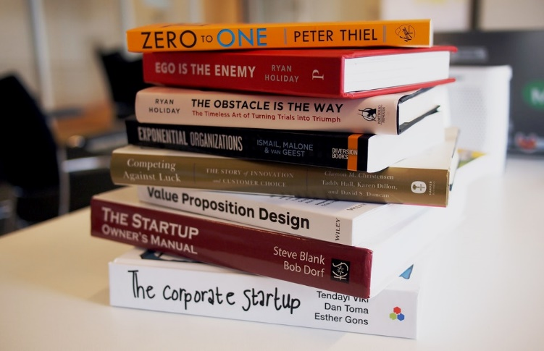
Organizzazione degli insegnamenti
- Lezioni frontali
- Incontri con le imprese
Partecipazione di ospiti dal mondo imprenditoriale
Arricchimento dei temi sviluppati a lezione
- Attività pratiche
Workshop in aula
Progetto finale extra aula
- Tutor (Marketing, MeTID):
Giacomo Abbiati
Learning by doing
Email: ldg.tutor@gmail.com
Notes:
MACCAGNI Elisa
CERA Alessandro
VIRGILIO Mariagrazia
GIARDINO Salvatore

Slide 3
Seminari: Incontri con le imprese
NB: Gli argomenti trattati nei seminari sono parte integrante degli insegnamenti a cui si riferiscono

Slide 4
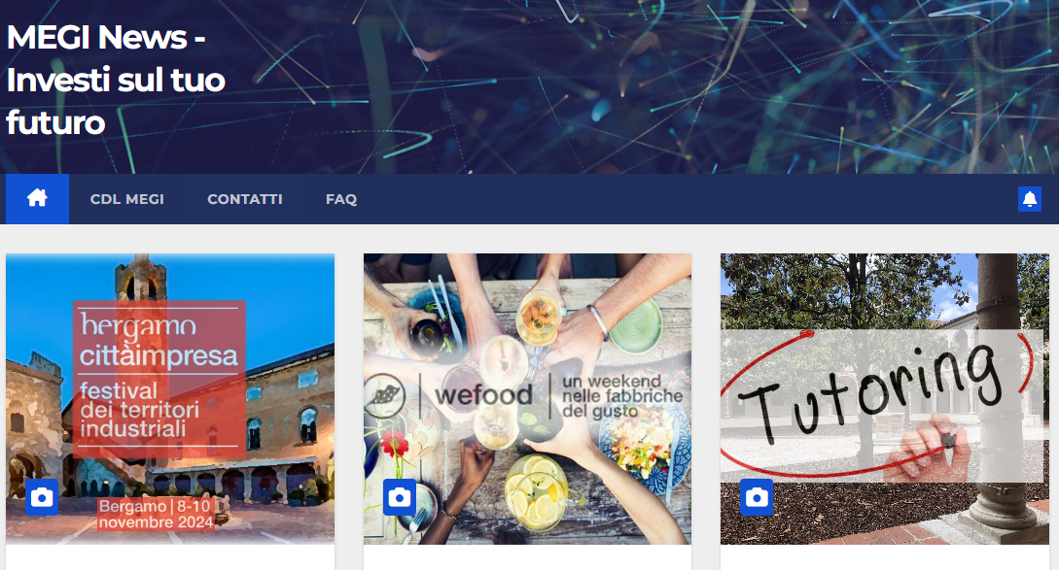
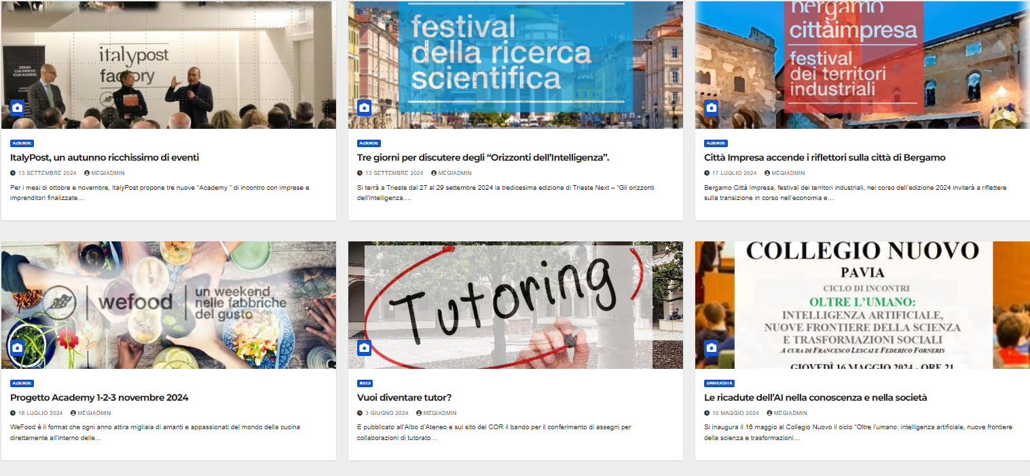
Iniziative curriculari ed extra curricolari
https://megi.unipv.it/

Slide 5
Attività pratiche in aula: Workshop
Dura 4 ore (in corrispondenza delle lezioni di Marketing e MeTID)
2 ore di Seminario introduttivo tenuto da un ospite
Introduzione all’argomento
Identificazione del problema
2 ore di attività in team
Sviluppo di una soluzione da parte dei gruppi
Produzione di un report e di una presentazione
Consegna a fine lavoro
Presentazione in aula del risultato (teams estratti a sorte)
Valutazione del lavoro svolto

Slide 6
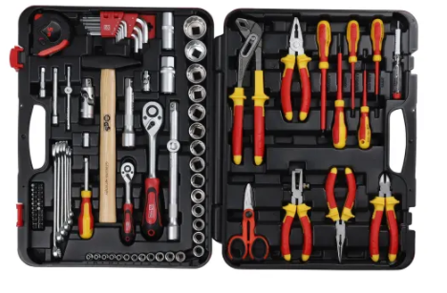
Workshop - Competenze che si possono acquisire
Lavoro in team
Manualità su alcuni strumenti
Pianificare un progetto
Gestione del tempo
Costruire un report
Presentare in pubblico

Slide 7
Workshop : «Role playing»
Ruoli
Decision makers (i docenti e ospiti): sottopongono un problema
Proponenti (voi):sviluppano una soluzione al problema
Obiettivo
Convincere i decision makers che l’idea-soluzione è sostenibile e realizzabile
Risultati attesi
In relazione dell’attività pratica
Notes:
Per organizzare i workshop dobbiamo sapere in anticipo chi intende aderire, quindi:
Richiediamo un’adesione formale (mail ai tutor: …)
L’adesione implica l’impegno a partecipare con continuità
I team vengono formati dai tutor (su indicazione dei docenti) e varieranno nel corso del semestre
Ciascun team sceglie il leader

Slide 8
I Criteri di valutazione
Descrizione dell’organizzazione del team
Qualità del report (redazione, contenuti,…)
Presentazione della proposta: slides e speaker
Consistenza con l’audience indirizzata
Contenuti
Stile, grafica e creatività
Atteggiamento ed energia
NB

Slide 10
Riassumendo
La partecipazione al WS è facoltativa
Tenere in conto che nei giorni di WS è necessario disporre di 4 ore (in corrispondenza delle lezioni di Marketing e MeTID)
Il programma proposto richiede di:
Avere l’obiettivo di sviluppare competenze e non solo di passare l’esame
Voglia di mettersi in gioco
Voglia di investire su se stessi
A chi partecipa a 4 workshop su 5…
Sarà attribuito un bonus …
NB: Gli argomenti trattati nei worshop sono parte integrante degli insegnamenti coinvolti

Slide 11
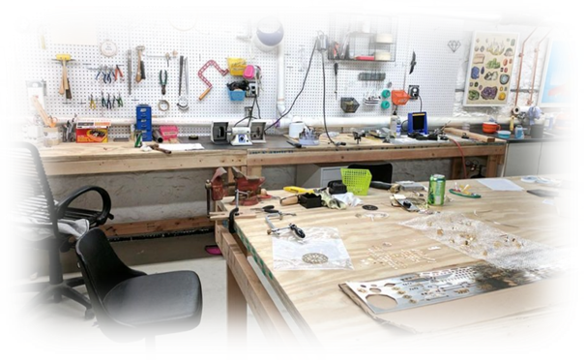
Calendario dei Seminari e dei Workshops
Le date dei seminari e dei workshop saranno comunicate nel corso delle lezioni
Marketing Relazionale: piattaforma e-learning (KIRO)
Metodologie e tecniche per l’impresa digitale: Website https://mtcs.unipv.it/

Slide 12
Progetto finale extra-aula
Il progetto finale ha l’obiettivo di sviluppare la vostra capacità di lettura trasversale degli argomenti proposti nei diversi insegnamenti
E’ un progetto che dovrete definire e gestire in completa autonomia con il supporto del tutor.
Consolidare i soft skill sperimentati durante i workshop in aula
Consolidare i rapporti tra voi studenti e migliorare la capacità di organizzare un lavoro in team, essenziale anche per il secondo semestre.

Slide 13
Progetto finale extra-aula
L’argomento oggetto del progetto finale sarà presentato in ottobre.
La partecipazione è facoltativa
essendo extra aula, verrà riconosciuto un bonus in punti esame (da 0 a 3)
Il bonus sarà assegnato per ciascun insegnamento, solo se il voto è sufficiente.
La presentazione del lavoro si svolgerà nella giornata del 18 dicembre. Tutti i componenti del gruppo dovranno essere in aula.

Slide 14
La parola al TUTOR…
Giacomo Abbiati
Per comunicare con i tutor di entrambi gli insegnamenti utilizzare questo indirizzo e-mail
ldg.tutor@gmail.com

Slide 15
Flash Workshop
Attività in aula simile al Workshop
A sorpresa
Tempo a disposizione: 45’ minuti
Notes:
Attività in aula simile al Workshop
Svolto in gruppo, su un tema indicato
Output: slide powerpoint
Presentazione dei risultati in aula
A sorpresa
Non è definito da un calendario
L’argomento viene indicato durante la lezione (MeTID o MR)
Tempo a disposizione: 30 minuti
Formazione dei gruppi (ogni gruppo max 4studenti di cui uno dotato di PC con porta HDMI)
Svolgimento del tema
Presentazione all’aula

Slide 16
Workshop
Cosa fare
Formare i gruppi
Svolgimento del tema
Preparare una slide Powerpoint (indicare i componenti del gruppo)
Cosa valutare
A che stadio di sviluppo si trovano (maturità)?
Quali applicazioni sono/sarebbero possibili?
A che tipo di aziende potrebbe interessare?
Alla fine della lezione inviare l’elaborato a ldg.tutor@gmail.com

Slide 17
Proviamo subito…
Flash workshop di oggi:
TEMA
Identificare e scegliere una tecnologia applicabile alla relazione con i clienti

